Slide 1


采购与供应的组织环境
Contexts of procurement and supply
第二次课（3-4章）
www.xueliedu.cn 咨询电话：4006-550-882

Slide 2
第三章 采购与供应链管理
一、采购、物料管理与物流
二、供应链与供应网络
三、构建供应链
四、从采购到供应链管理

Slide 3
第三章 采购与供应链管理
对应大纲要求：
1.3 比较采购与供应链管理的概念
采购、供应链、供应链管理和供应链网络的定义
供应链的长度
物流与物料管理的定义
供应链管理与采购的比较

Slide 4
概述
本课程始终是从供应链的角度看待采购行为，是从宏观上、整体上、系统思维的视角理解采购，以反映管理活动的日益整合趋势。“供应链管理”概念将通向客户的价值流中的所有“参与者”看做一个一体化的增值与竞争系统。
（1）横跨更广范围的与物料有关的过程，从采购发展到物料管理与物流。
（2）横跨更广范围的关系，反映组织之间常常在链条或系统中联系起来，提供通向客户的价值流，从采购发展到供应链管理。

Slide 5
第一节 采购、物料管理与物流
以往存在的问题：
  进货物料流的职责在不同职能之间进行划分，导致协调困难，没有一个经理负责总的物料成本，对于如何改善或精益化物料流以获得增值，没有总体观念和整体思维。
  目前急需的问题：
  分散→整合

Slide 6
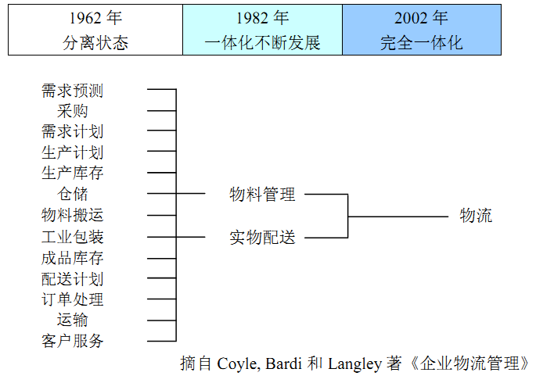
第一节 采购、物料管理与物流
供应链活动的一体化

Slide 7
第一节 采购、物料管理与物流
  物料管理（MM）
  定义：P105 1.5 CIPS的定义内容。
    这一定义强调MM包括供应链过程的输入阶段的各种活动，即进入生产的货物流，从供应源搜寻与采购、进货运输、物料存储到至使用地点的送货。
  关键活动：
    物料与库存计划
    必需物料、零件和供应品的采购
    仓储与库存管理
    生产控制

Slide 8
第一节 采购、物料管理与物流
  物料管理（MM）优点表现
    将与物料流有关的成本隔离出来，便于发现问题；
    消除浪费而降低成本；
    可以改善跨职能合作与协调；
    可以协调各个相互冲突的目标以便权衡；
    更易于引进世界级制造技术，如JIT、TQM。

Slide 9
第一节 采购、物料管理与物流
  实物配送管理（PDM）
  定义：包括供应链过程输出阶段（从生产到客户的货物流动）所涉及的活动：输出的产成品的仓储与搬运，到中介机构、客户或消费者的出货运输。
  包括的活动组合：
        仓储
        运输或配送计划
        物料搬运
        库存管理与控制
        运输与送货。
  基本目标：“五个合适”

Slide 10
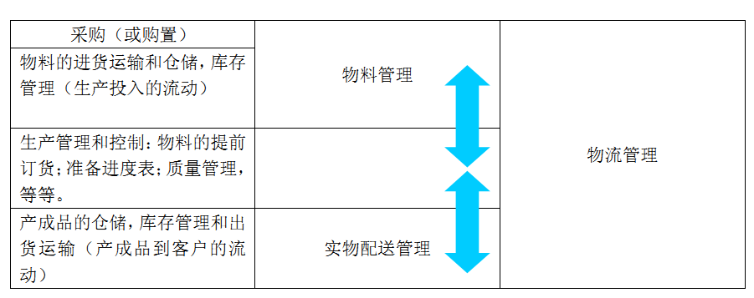
第一节 采购、物料管理与物流
物流管理 ：物料管理+实物配送

Slide 11
第一节 采购、物料管理与物流
提高供应链一体化
  一体化的好处
发展变化
  消除浪费、降低成本
  更加系统的计划、协调与控制
  更大的供应链灵活性和对客户需求的响应性
  协调相互冲突的分单元目标
  支持世界级制造理念
  事务性的（交易性的）
  商务型的
  战略性的（主动的）
  相互独立
  相互依赖
  业务整合
  链条一体化

Slide 12
第二节 供应链与供应网络
供应的概念
  为提供某物或使某物可用的行动或过程，通常是对采购者或客户要求的响应。它包括货物、服务及信息从一方到另一方的转移或流动。
供应链的概念
  不同的学着或组织有不同的定义，但均强调供应链条上的物料和信息的双向流动。

Slide 13
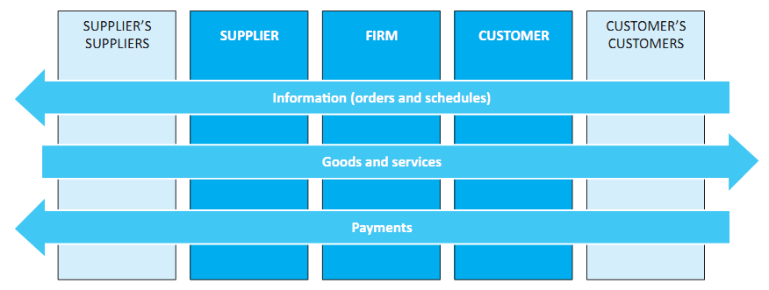
简单供应链中的主要流
第二节 供应链与供应网络
供应商的
供应商
供应商
企业
客户
客户的
客户
信息（订单和进度表）
货物与服务
付款

Slide 14
双元供应关系
第二节 供应链与供应网络
直接的或一级供应商（投入品的销售商）
双元
焦点企业
双元
直接的客户
（输出品的采购商）

Slide 15
第二节 供应链与供应网络
企业间供应链（价值链）
链条形象的说明了供应过程与关系的特性：序列合作；相互依赖与协作性；接口的重要性；连续性。
竞争对手 价值链
供应商价值链
客户 价值链
本企业价值链

Slide 16
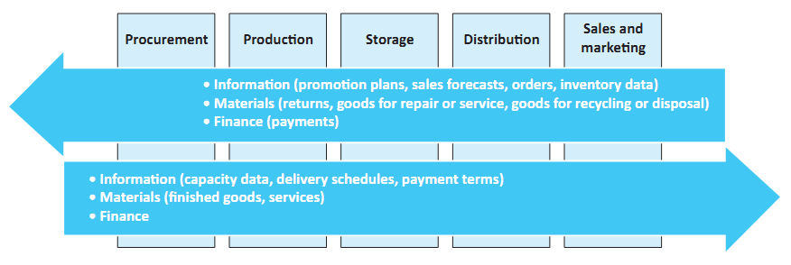
内部供应链
第二节 供应链与供应网络
采购
生产
仓储
配送
销售与
营销
信息（促销计划，销售预测，订单，库存数据）
材料（退货，需要维修或服务的货物，回收或弃置的货物）
财务（付款）
信息（生产能力数据，送货日常安排，支付条款）
材料（产成品，服务）
财务

Slide 17
第二节 供应链与供应网络
内部供应链
组织内部应用供应链概念的意义
  可以强调组织中的每个职能都是作为向终端客户提供价值的链条中的一环。
  企业中的任何单元只要是为其他单元的任务做贡献，都可以被看做是对这些单元提供货物和服务的供应商。
  采购职能是内部供应链的一部分，它接受内部供应商的服务。如财务部门、技术部门等。

Slide 18
第二节 供应链与供应网络
内部供应链
有效的采购广泛使用跨职能项目团队、QC、MRP、ERP等技术，便于信息共享和协作。这种“客户导向”的方法意义在于
  整合价值链中各单元和职能的目标，以便各部门审视自己在哪些方面提供增值
  鼓励采购人员积极参与采购计划，提高增值潜力
  减小采购参与战略问题和过程的阻力
  提高采购在组织中的作用和地位

Slide 19
第二节 供应链与供应网络
供应链网络
用链条来形容供应过程并不十分贴切，用网络或网状来形容更为合适，因为：
  它是一个更为战略性的模型，适用于以创新的视角分析供应链关系，发掘协同作用、改进绩效
  它提供了拓宽协作范围的可能性，从而为各方带来利益，并且可能改变供应关系中的力量平衡
  它认识到“扩展企业”和虚拟组织的潜力
  它认识到“扩展企业”可能出现重叠

Slide 20
一个简单的供应网络
第二节 供应链与供应网络
供应商的
供应商
电子采购
IT咨询公司
运输服务提供商
客户的客户
供应商
中心企业
客户
供应商的
供应商
财务提供商
市场研究
咨询公司
客户的客户

Slide 21
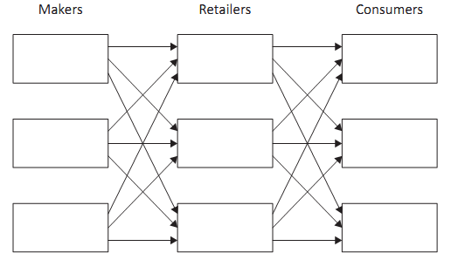
一个零售供应网络
第二节 供应链与供应网络
制造商
零售商
消费者

Slide 22
第三节 构建供应链
分层供应链结构
  顶层采购商直接与多个供应商打交道
  顶层采购商只于一个或几个一级供应商打交道

Slide 23
第三节 构建供应链
分层供应链结构
顶层采购商完成所有的制造:
顶层采购商
供应商A
供应商B
供应商C
供应商D
供应商E
供应商F

Slide 24
第三节 构建供应链
分层供应链结构
顶层采购商将大部分制造活动外包 :
顶层采购商
供应商X
供应商Y
供应商1
供应商2
供应商3
供应商4
供应商5
供应商6
供应商7
供应商8

Slide 25
第三节 构建供应链
  供应链分层对于顶层采购组织的影响
  减少了需要管理的商业关系，采购职能可以将精力集中于管理、发展和改善关键的关系。
  为确保供应链得到很好的管理，采购人员仍需要深入供应链的各个层级，监控政策、系统和绩效。
  由于减少了采购人员的运作性人物和交易工作，因此采购人员有更多的时间专注于更为战略性的问题与贡献。
  与专业的一级供应商共享信息和协作，可以实施更多更好的供应链改进与创新。
  一级供应商可能具有知识、技术和资源，用于更加有效的协调供应链活动。

Slide 26
第三节 构建供应链
  闭环供应链（逆向物流）
  逆向物流的定义
  提出逆向物流的主要驱动因素：
    废物弃置的环境要求越来越严格，产品、零件或材料回收再利用具有潜在的收益。
    产品召回、提供维修与保养服务等，也会带来逆向的流动。

Slide 27
第三节 构建供应链
  闭环供应链（逆向物流）中的管理问题
  有效的供应基础管理、一体化和协作；
  有效的供应商与客户关系；
  以回收利用或生态友好处置能力为基础，进行供应商选择和合同授予；
  便于回收、重复利用和安全弃置的产品与包装设计；
  可视性；
  逆向物流活动

Slide 28
第三节 构建供应链
  供应商基础优化
  供应商基础：是为一个给定采购者提供供应的所有供应商。常常用规模或范围、位置、特征等来描述供应商基础。
  拓宽供应基础：减少供应风险；为采购方带来更多机会。
  收窄供应基础：可以使采购人员专注于少数几个经过开发的和可靠的供应伙伴。
  供应商基础优化就是在大体上确定采购组织希望有几个供应商。

Slide 29
第三节 构建供应链
  供应商基础优化的好处和弊端
  好处
      控制采购成本
      专注于发展与更少供应商的更密切的协作关系，挖掘由此带来的增值潜力（如持续改进、共同投资）
      排除那些不能满足企业要求的供应商，避免浪费。
      确保有足够的经过批准的供应商，以防止出现供应失败、短缺或其他供应风险，从而保持供应的安全性。

Slide 30
第三节 构建供应链
  供应商基础优化的好处和弊端
  弊端
    太少的供应商可能会带来供应的安全受到威胁
    采购方会错过在更广泛的供应市场上寻找或使用新的或更有竞争力的供应商。
    供应商伙伴也会变得不思进取和不再有竞争力的风险。

Slide 31
第三节 构建供应链
  创新性的增值策略
  价值工程（Value engineering）
  精益供应（Lean supply）
  敏捷供应（Agile supply）
  增值谈判与关系

Slide 32
第四节 从采购与到供应链管理
供应商管理：涉及供应商基础的合理化，供应商的选择、协调、绩效评估、潜力开发，以及在合适情况下建立长期协作关系。
它不同于下述几个方面：
    供应管理：运作
    合同管理：绩效
    供应链管理：过程

Slide 33
第四节 从采购与到供应链管理
采购与供应商管理
采购活动 | 供应商管理活动
集中于非关键（低利润、低风险）物品 | 集中于关键/战略物品
订单采购或按需分批发货订单采购 | 搜寻和评估供应商
催单 | 供应商基础的合理化
保持库存水平 | 开发供应商潜力
供应物品的收货与仓储 | 供应商早期参与
安排付款 | 谈判
 | 供应商关系
 | 监控供应商绩效
 | 职业道德与环境问题

Slide 34
第四节 从采购与到供应链管理
  供应链管理的关注点及驱动因素
  关注点：
    关注供应链中所有组织之间的所有相互作用与联系。
    关注供应链关系与接口的管理方式，关注关系的质量。
    关注商业过程，全流程的管理。
    关注“一体化”或“整合”，即跨越职能部门界限和组织之间的界限的协调。
  驱动因素：
    来自于成本、时间、可靠性、响应、透明度和全球化的压力

Slide 35
供应链管理的潜在好处与弊端
  潜在好处：
    降低成本，途径是消除整个供应链中无价值的活动并实施成本削减方案。
    提高对客户要求的响应性
    可以利用互补的资源与能力
    提高产品与服务质量
    改善供应链沟通
    分享需求预测与计划信息以便能够实现准时制供应。
    产品开发和交货的前置期更短，有时称为“敏捷”供应（agile supply）。
    更好的沟通可以提高透明度。
弊端：
  投资大。
  与少数供应商关系密切有风险。
  有可能使企业失去控制
  如何公平分配供应链伙伴间合作的收益与风险方面可能产生问题。

Slide 36
采购与供应链管理的比较
传统观点 | 新观点
关键特点：独立的 | 关键特定：一体化的
与下一个连接相互独立 | 相互依赖
各个连接之间是保护性的 | 从头到尾都是完全透明的
不确定性 | 更大的确定性
对变化没有响应 | 对变化快速响应
高成本，低服务水平 | 高服务水平，低成本
内部条块分割 | “一体化的”结构
“相互指责”（对抗性）的文化 | “互惠”（协作增值）的文化
公司之间的竞争 | 供应链之间的竞争

Slide 37
练习题
1.列举对有关物料的活动进行协调的好处。（P105 1.8）
2.列出供应链一体化的好处。（P109 1.20）
3.给出“供应链”的概念。（P110 2.2）
4.供应链概念对于采购的角色与运作的意义何在？（P113 2.13）

Slide 38
练习题
5.将供应链看作一个网络有什么意义？（P116 2.22）
6.对OEM中的采购人员而言，供应链分层的意义是什么？（P118 3.6）
7.供应商基础优化的好处。（P121 3.13）
8.列出供应链管理的潜在好处。（P127 4.13）

Slide 39
第四章 采购与供应链管理中的利益相关者
一、利益相关者
二、采购与供应链职能中的利益相关者
三、企业社会责任
四、利益相关者管理

Slide 40
第四章 采购与供应链管理中的利益相关者
对应大纲要求：
1.4 区分采购或供应链职能的各种利益相关者
利益相关者的定义
采购或供应链职能的利益相关者示例
采购或供应链职能的利益相关者矩阵

Slide 41
本章主要内容
利益相关者的定义、分类、利害关系、影响；
企业社会责任的定义
如何管理利益相关者

Slide 42
第一节 利益相关者
定义：stakeholders
  对组织起积极或消极作用的个人或群体。
分类：
  内部利益相关者：组织雇员、资金提供者
  外部利益相关者：供应商、客户、中介组织、社 区、政府、新闻媒体、利益集团等。
采购职能的主要内部利益相关者是组织内哪些对采购决策与活动有影响或受采购决策与活动影响的职能部门和团组
采购与供应职能在组织的利益相关者管理中可发挥重要作用，它处于沟通内外、协调左右的关键位置。

Slide 43
第一节 利益相关者
  为什么利益相关者很重要？
  他们会寻求对组织产生影响。
  商业组织在“社会责任”方面承受来自公众和法规的很大压力
  组织本身越来越遵循（并公开宣称）职业道德和企业社会责任框架

Slide 44
第二节 采购与供应链职能的利益相关者
  内部利益相关者（Internal stakeholders）
  相连的利益相关者（Connected stakeholders）
  外部利益相关者（External stakeholders）或二级利益相关者（Secondary stakeholders）
  具体如下表。P138-140

Slide 45
第二节 采购与供应链职能的利益相关者
内部利益相关者（Internal stakeholders）
主管/经理
员工/团队成员或组织的其他成员
技术/设计职能部门
制造/生产/运营职能部门
销售和市场营销职能部门
财务/行政管理职能部门
仓储和配送（或物流）部门（如果它们不包括在采购与供应职能部门中）

Slide 46
第二节 采购与供应链职能的利益相关者
相连的利益相关者
股东
终端用户
中间用户（如代理、分销商、零售商）
供应商
金融机构/贷款机构

Slide 47
第二节 采购与供应链职能的利益相关者
供应商作为利益相关者
采购职能的外部利益相关者中，供应商是一个重点。
    外部供应商、外部协作者等。
采购组织对于供应商不仅有合同责任，还有道德责任。
供应商有能力影响供应的可靠性、质量、成本和价格决策、产品进入市场的效率、创新能力等，从而影响采购组织的竞争优势。
高质量的、受到激励的和有责任心的供应商可以给组织带来增值，增值的领域包括：新产品开发与过程创新、可用性与交货、质量、资金价值、服务建议与信息等。

Slide 48
第二节 采购与供应链职能的利益相关者
外部利益相关者（二级利益相关者）
二级利益相关者的诉求越来越广泛
随着CSR概念的兴起，更加强调二级利益相关者具有合法的权益，应当尽可能的受到保护。
企业越来越意识到需要在市场上保持正面的声誉。
外部利益相关者的利益表现及影响力P142-143表4-3

Slide 49
第二节 采购与供应链职能的利益相关者
外部利益相关者
政府和监管机构
压力团体（如绿色和平组织）和利益团体（如消费者协会、工会）
社区和社会

Slide 50
案例：犯罪和改造服务组织
国立犯罪和改造服务组织正在对主要服务流程进行再造。该服务组织包括几个代理机构：
法院服务机构，管理那些被起诉有罪的个案的审判；
监狱服务机构，负责监管；
考察服务机构，负责社区罪犯的处罚和罪犯的改造；
警察勤务机构，负责执法和罪犯起诉。
这些代理机构使用的资讯系统互不相同。结果，代理机构之间的所有通信都是手工的，极其缓慢。并且，要批准执行申请或判决，须填写一系列非常繁琐的表格，非常令人讨厌。

Slide 51
案例：犯罪和改造服务组织
案件文件资料经常在职员和部门之间传来传去，你要想找到某个案件的资料，那是件非常困难的事情。传送纸质文件资料费时费力，复印、打包、邮寄、分发和归档，整个过程非常笨拙缓慢。除此之外，某一具体案件产生的大量文件一次也只能供一个人查阅。代理机构彼此独立，受害人、目击证人、罪犯和囚犯等方面的信息和数据缺乏互相协调与共享。这无疑阻碍了政府提供快速、准确和具有针对性服务，受害人、证人和所牵涉罪犯的需要也无法得到满足，政府目标无法实现。现在有关方面已经作出决定，要改善有关代理机构的信息系统，提高共享信息的能力。首先识别出多个组织共用的信息，然后实现电子共享。

Slide 52
案例：犯罪和改造服务组织
建立该信息系统的目标是：1）处理案件速度更块，2）出错更少；3）提升数据访问能力；从而4）改善管理信息。确实，系统将能更加迅速地响应查询请求。
据估计，建立新电子记录系统的成本将会在￡5，000，000左右，以后的维护工作承包给了一家有信誉的供应商，每年费用在￡2，000，000左右。目前已经组建了一个专门的团队，其高级经理各来自四个代理机构，监督着犯罪和改造服务组织新资讯系统的项目管理工作。不久还会请一家顾问公司帮忙建立规范要求，界定系统的范围。规范要求一经批准，就会选出一家供应商来设计、开发并实施系统。预计项目到2004年 结束。系统完成时，会另派一个团队负责管理新系统供应商与监督维护的任务。

Slide 53
案例：犯罪和改造服务组织
摘自CIPS 2003 年11月采购和供应考卷的项目管理和合同管理部分
问题
a）服务组织启动这一项目的主要理由是什么？
b）哪些外部环境因素可能对项目有影响？
c）项目主要利益相关者有哪些？每个利益相关者团体的期望是什么？它们的势力和影响力在项目生命周期内会有怎样的变化？

Slide 54
第三节 企业社会责任
概念：CSR强调企业重视二级利益相关者群体的利益的必要性，组织要以合乎道德的、负责任的和可持续的方式与各种利益相关者互动。
CSR是指读第一个组织运营的环境、社会和文化等方面进行的系统性考虑。除了法律责任外，还包括可持续性、人权、劳资关系以及社区关系、供应商及客户关系等关键问题。目标是建立长期的企业价值观，为改善那些受我们运营影响的人们的社会条件作出贡献。

Slide 55
第三节 企业社会责任
  企业的社会责任目标
  可持续性问题
  环境问题
  合乎道德的交易、商业关系与发展
  上述目标有些已经在法律、法规和职业行为规范中提出了要求。

Slide 56
第三节 企业社会责任
  环境责任
  材料和废品的回收和再利用
  不能回收的废品的安全弃置
  通过供应商选择政策（评标标准）支持企业遵守环境标准
  在供应商与产品选择政策中反映对资源保护与再生的关注
  对产品与材料进行安全性与动物友好性方面的测试；
  在运输的规划与运营中关注噪音、尘雾、灰尘、振动和拥堵。

Slide 57
第三节 企业社会责任
私营部门和公共部门的利益相关者
私营部门：利润最大化是企业的基本部门，它们关注的主要是内部利益相关者和相连的利益相关者，如股东。这些利益相关者有能力维护他们的利益，方法手段也更多。
公共部门：利益相关者更广泛，也更复杂。公共部门在公共决策时，更有可能考虑大多数利益相关者的观点，但公共部门的利益相关者通常具有较小的直接影响力来保护他们的利益。

Slide 58
第四节 利益相关者管理
  做到以下几点较为重要:
    充分考虑他们的利益和反应；
    针对那些影响他们的事项，与他们进行有效的沟通；
    利用各种有影响力的（且有帮助的）群体的利益、支持和承诺；
    对那些可能引起有影响力群体的抵制或反对的潜在问题领域进行管理。

Slide 59
第四节 利益相关者管理
门德娄（Mendelow）的势力/利益矩阵
势力 | 低 | A 最小努力 | B 保持告知
 | 高 | C 保持满意 | D 关键角色
 |  | 低 | 高
 |  | 利益

Slide 60
第四节 利益相关者管理
门德娄利益相关者矩阵分析
A象限：势力低、利益低，属于低优先性的群体，不应当将资源浪费在他们的目标或可能反应上。
B象限：势力低但利益大，如果影响到他们的利益，他们会寻求其他势力来保护自己的利益。应通过对他们的推销、沟通与教育项目，将计划和结果告知他们。

Slide 61
第四节 利益相关者管理
门德娄利益相关者矩阵分析
C象限：势力大，利益低，大股东或大的供应商、政府机构和监管机构属于这一类，保持这些利益相关者满意，以便他们没有必要施加他们的影响力。
D象限：势力高，利益高，关键角色，他们有影响力并为自己的利益有动机使用这一影响力。主要客户、关键供应商与中介机构、高级采购经理和战略联盟属于这一类别。应让他们早期参与，保持与组织目标的一致，确保他们支持而不是抵制。

Slide 62
第四节 利益相关者管理
  阿彻的利益相关者地位分析
  伙伴（Partners）：那些支持该变革促进者的人。
  同盟（Allies）：那些如果给予鼓励就会支持该变革促进者的人。
  旅伴（Fellow travelers）：被动的支持者，只是承诺遵守变革议程而不是对变革促进者本人承诺。
  同事（Bedfellows）：支持变革议程的人，但他们不知道或不信任该变革促进者。
  骑墙者（Fence sitters）：对于支持与否态度不明确的人。

Slide 63
第四节 利益相关者管理
  阿彻的利益相关者地位分析
  炮筒子（Loose cannons）：对于与自己没有直接利害关系的变革议程可能投支持票也可能投反对票的人。
  反对者（Opponents）：反对该变革议程、但不反对该变革促进者本人的人。
  对手（Adversaries）：既反对该变革议程、又反对该变革促进者本人的人。
  沉默者（The voiceless）：那些受到该变革议程影响、却缺乏拥护者或没有影响决策的能力的“沉默的”利益相关者

Slide 64
第四节 利益相关者管理
  利益相关者管理的标准过程
  目的分析
  期望的结果
  对利益相关者的自我营销与沟通项目
  关系管理
  问题管理（Issues management）

Slide 65
第四节 利益相关者管理
  利益相关者管理的系统性方法
识别利益相关者
群体
评估利益相关者的
势力/影响力
（门德娄矩阵）
评估利益相关者的
利益
制定利益相关者
管理战略
评估关键利益相关者的
目标
制定利益相关者计划：如何对实现相互的目标进行谈判
团体

Slide 66
第四节 利益相关者管理
与利益相关者的沟通
变革管理情况下的沟通方案，包括的要素：
利益相关者信息列表
所用的沟通机制
沟通机制发布的信息的关键要素，沟通水平与频率
关键个人的角色与责任
处理意外信息

Slide 67
第四节 利益相关者管理
与内部利益相关者的沟通
重要性体现：
    组织要依靠他们的雇员来实施计划和提供服务
    员工需要跨职能合作，需要“内部的自我营销”
    良好的员工沟通可以提升工作满意度
    有很多国家，法律规定要求员工的沟通、协调和参与。
    沟通是积极的劳资关系、建立管理层与雇员之间合适的和合作性的关系、减少冲突的基石
员工沟通方法：办公室手册、内部简报、公司内网等
员工沟通工具：正式的谈判与协商会议、绩效面谈、QC

Slide 68
练习题
1.列出利益相关者的种类及其典型代表。（P136 1.8）
2.画出并分析门德娄的利益相关者矩阵。（P149-150 4.4-4.7）
3.列出阿彻所指出的九种利益相关者组，并指出他们的利益诉求。（P151-152 4.8，4.9）
4.列出利益相关者管理的过程。（P154 4.13）

Slide 69
结束语
本次课程结束
谢谢

